Slide 1
Ilmeviesti

Slide 2
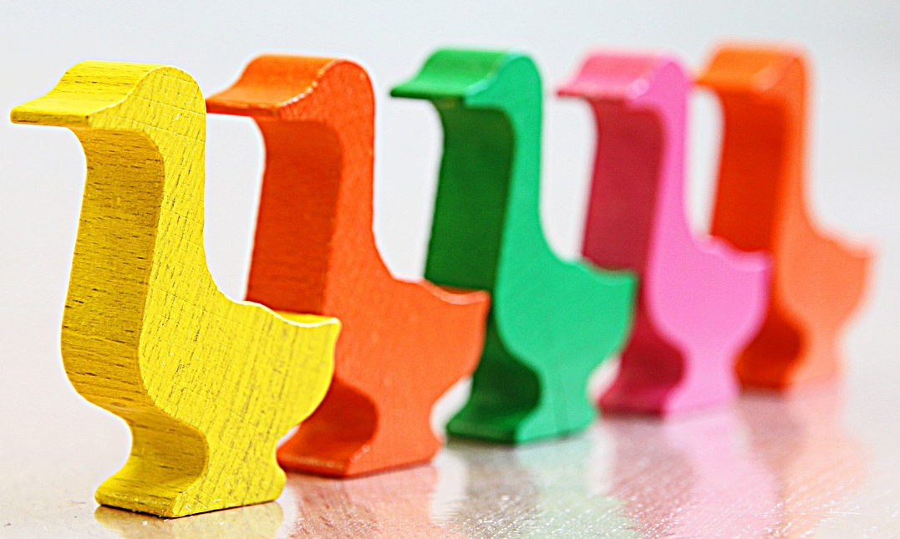
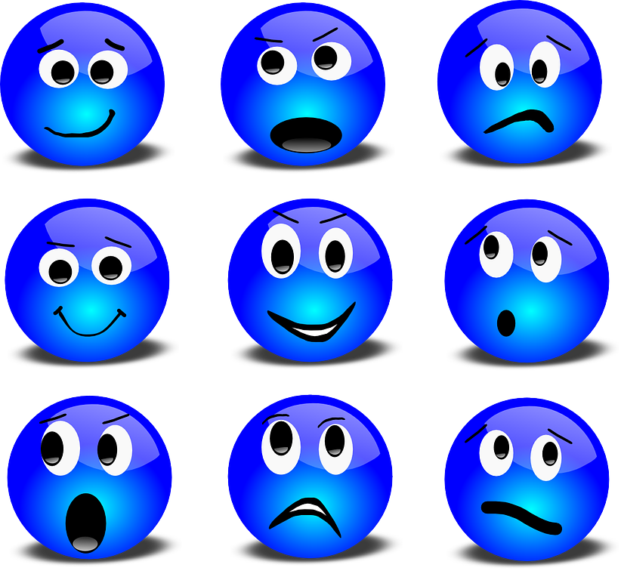
Säännöt
ensimmäinen viimeinen
Jokainen jono katsoo samaan suuntaan.
Ohjaaja tulee seisomaan jonojen taakse.
Jonojen viimeiset kääntyvät ohjaajaan päin.
Ohjaaja näyttää jonkun ilmeen jonon viimeisille.
Ilmeen nähneet taputtavat omassa jonossa edellä olevaa olalle ja näyttävät ilmeen hänelle. Ilmeen nähneet taas näyttävät itse näkemänsä ilmeen eteenpäin ja ilme kulkee jonon läpi, kuten rikkinäisessä puhelimessa.
Lopulta jonojen ensimmäiset tulevat ja näyttävät edelliseltä näkemänsä ilmeen kaikille.
jono
ilmeitä

